Slide 1





NHIỆT LIỆT CHÀO MỪNG CÁC EM ĐẾN VỚI BÀI HỌC HÔM NAY!

Slide 2





KHỞI ĐỘNG
Các em lắng nghe và vận động theo nhịp điệu bài hát Em yêu cây xanh

Slide 3



BÀI 22
Tiết 3 – Viết: Lập dàn ý cho bài văn miêu tả cây cối

Slide 4


NỘI DUNG BÀI HỌC
Hoạt động 1:
Chuẩn bị
Hoạt động 2:
Lập dàn ý
Hoạt động 3: Góp ý và chỉnh sửa dàn ý

Slide 5




HOẠT ĐỘNG 1:
CHUẨN BỊ

Slide 6



LÀM VIỆC CÁ NHÂN
Các em hãy chọn 1 trong 3 đề dưới đây và thực hiện lập dàn ý theo yêu cầu đề bài dựa vào hướng dẫn cho sẵn:
Đề 1: Viết bài văn miêu tả một cây ăn quả mà em yêu thích.
Đề 2: Viết bài văn miêu tả một cây ở sân trường đã gắn bó với em và bạn bè.
Đề 3: Viết bài văn miêu tả một cây mà em biết qua phim ảnh, sách báo.

Slide 7

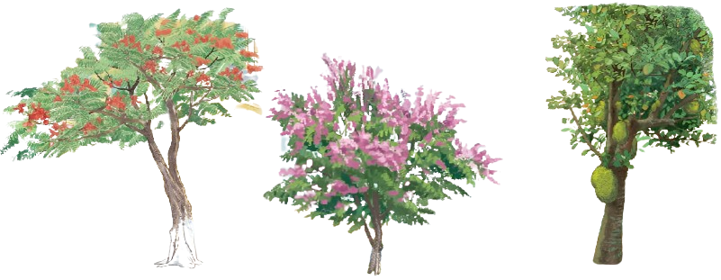
HƯỚNG DẪN THỰC HIỆN
Chọn 1 trong 3 đề để lập dàn ý.
Chọn một cây để miêu tả:
Cây ăn quả: cam, bưởi, nhãn, sầu riêng, ổi, na, chuỗi, mít...;
Cây bóng mát: bàng, phượng, bằng lăng, xả cù, lộc vừng, đa, tre,...;
Cây hoa: hoa hồng, hoa cúc, hoa lan, hoa giấy...).

Slide 8

HƯỚNG DẪN THỰC HIỆN
Lựa chọn trình tự miêu tả (tả từng bộ phận của cây hay tả đặc điểm của cây theo từng thời kì phát triển).
Quan sát đặc điểm của cây và ghi chép kết quả quan sát.

Slide 9




Hoạt động cả lớp
Các em trao đổi theo nhóm đôi để góp ý kết quả quan sát cây định tả.
Sau đó, đại diện 1 – 2 nhóm HS trình bày kết quả quan sát và nêu trình tự sẽ miêu tả.

Slide 10
HOẠT ĐỘNG 2:
LẬP DÀN Ý

Slide 11




LÀM VIỆC CÁ NHÂN:
Các em đọc thầm dàn ý được gợi ý (SGK – tr.104) kết hợp dựa vào nội dung đã chuẩn bị, hãy lập dàn ý cho bài văn của mình.

Slide 12
Dàn ý gợi ý
Mở bài | Giới thiệu cây định tả theo cách mở bài trực tiếp hoặc gián tiếp.
Thân bài | Tả đặc điểm của cây theo trình tự đã lựa chọn. Tập trung vào những đặc điểm đáng chú ý của cây (ví dụ: đặc điểm nổi bật của thân, cành, lá, hoa,...). Tả sự vật, hoạt động có liên quan đến cây (ví dụ: quang cảnh thiên nhiên, hoạt động của con người, các cây xung quanh,...). (Cần lựa chọn từ ngữ miêu tả để làm nổi bật đặc điểm của cây, kết hợp thể hiện tình cảm đối với cây.)
Kết bài | Nêu cảm nghĩ của em theo cách kết bài mở rộng hoặc không mở rộng.

Slide 13




Lưu ý trước khi lập dàn ý
Khi lập dàn ý bài văn miêu tả cây cối, cần tập trung nêu điểm khác biệt của cây, nhấn mạnh những đặc điểm phù hợp với lợi ích của cây (lấy quả, lấy bóng mát, lấy hoa, làm rau,...), có thể nêu lí do em yêu thích cây (nếu chọn để 1), kỉ niệm của cây với em và các bạn (nếu chọn để 2),...

Slide 14
HOẠT ĐỘNG 3:
GÓP Ý VÀ CHỈNH SỬA DÀN Ý

Slide 15


HOẠT ĐỘNG NHÓM
Các em làm việc theo nhóm (4 HS) và tiến hành nhận xét, góp ý về dàn ý bài văn của các bạn theo những ý sau:
Về bố cục (mở bài, thân bài, kết bài).
Về trình tự miêu tả.
Về việc lựa chọn những đặc điểm của cây để miêu tả.
Bổ sung hoặc chỉnh sửa dàn ý (nếu cần).

Slide 16



Ôn lại kiến thức đã học hôm nay
NỘI DUNG BÀI HỌC
Đọc trước Tiết tiếp theo: Nói và nghe – Kể chuyện Về quê ngoại (SGK – tr.105)

Slide 17
CẢM ƠN CÁC EM HỌC SINH ĐÃ LẮNG NGHE, HẸN GẶP LẠI!

